Slide 1
Bipolarni tranzistori
Bipolarni tranzistor je komponenta sa tri elektrode
Poseduje pojačavačko svojstvo u smislu da male promene signala između ulazne i referentne elektrode izazivaju nagle promene između izlazne i referentne elektrode
Konstrukcija tranzistora je izvedena tako što su dva komada poluprovodnika istog tipa (zovu se kolektor i emiter) spojena uskim poluprovodnikom suprotnog tipa koji se zove baza
U zavisnosti od toga da li su kolektor i emiter poluprovodnici N tipa, a baza P tipa ili obrnuto imamo NPN i PNP tipove bipolarnih tranzistora

Slide 2
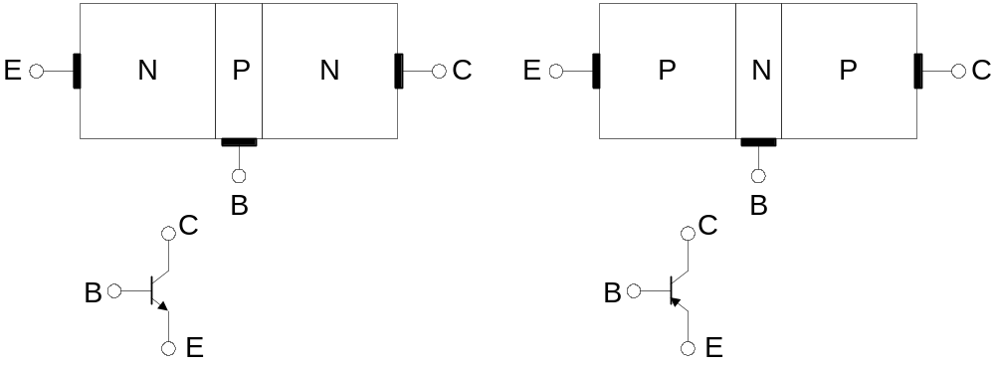
Bipolarni tranzistori

Slide 3
Da bi bipolarni tranzistor imao pojačavačko svojstvo, potrebno je ispuniti:
Tehnološke zahteve izrade
Pravilno polarisati tranzistor
Tehnološki zahtevi da bi tranzistor imao pojačavačko svojstvo su:
Emitor mora biti najjače dopiran, baza najslabije, a kolektor jače dopiran od baze a slabije od emitora
Širina baze između emitora i kolektora mora biti dovoljno mala
Pravilno polarisati bipolarne tranzistore znači:
Kolektorsko – bazni PN spoj polarisati inverzno
Bazno emitorski PN spoj polarisati direktno
Ovo se postiže adekvatnim podešavanjem i napona i struja u kolu u kom se bipolarni tranzistor nalazi

Slide 4
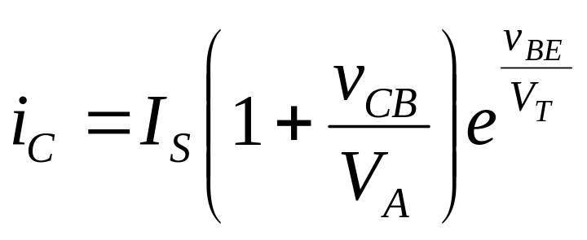
Kada bipolarni tranzistor radi u aktivnom režimu,
kolektorska struja je proporcionalna baznoj struji: i_{C}=βi_{B}
Koeficijent strujnog pojačanja β je tipično vrednosti od nekoliko stotina puta
Ovaj koeficijent zavisi od temperature tranzistora i vrednosti bazne struje
Približno se može smatrati konstantnim kod rešavanja kola, sa vrlo tačnim rezultatima
Kolektorska struja u manjoj meri zavisi od napona kolektor – baza jer veći napon sužava oblast prostornog tovara i unekoliko povećava kolektorsku struju
Ova pojava naziva se Erlijev (Early) efekat
Napon V_{A} u izrazu naziva se Erlijev napon

Slide 5
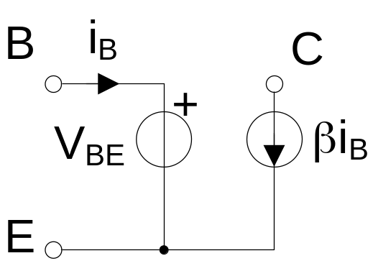
Električni model NPN tranzistora u aktivnom režimu
Uloga električnog modela je da bipolarni tranzistor predstavi kao kombinaciju standardnih naponskih i strujnih generatora
I pored relativne složenosti bipolarnog tranzistora, električni model u aktivnom režimu je relativno jednostavan
Napon baze u aktivnom režimu je za 0,6V veći od napona emitora
Kolektorska struja je β puta veća od bazne struje

Slide 6
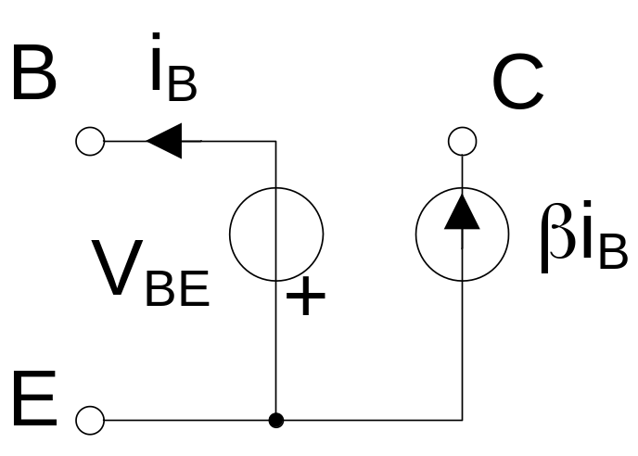
Električni model PNP tranzistora u aktivnom režimu
Napon baze u aktivnom režimu je za 0,6V manji od napona emitora
Kolektorska struja je β puta veća od bazne struje, ali su smerovi i bazne i kolektorske struje suprotni od smerova bazne i kolektorske struje kod NPN tranzistora

Slide 7
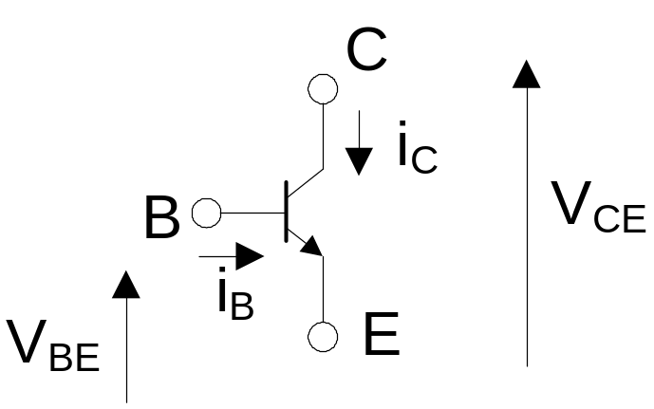
Statičke karakteristike tranzistora
Statičke karakteristike tranzistora su krive koje pokazuju zavisnosti između odgovarajućih napona i/ili struja

Slide 8
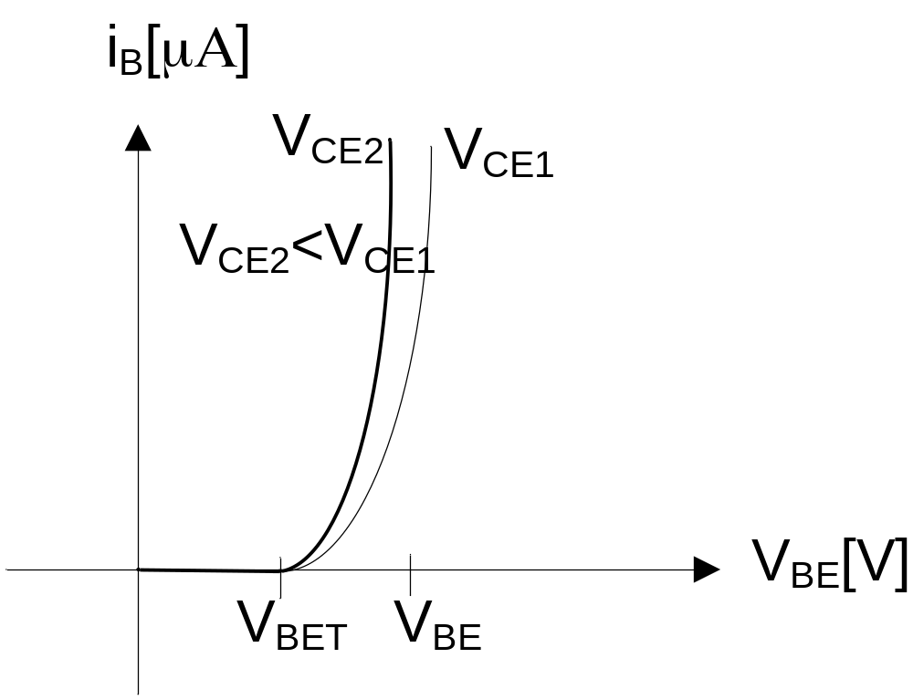
Ulazna karakteristika tranzistora sa zajedničkim emitorom

Slide 9
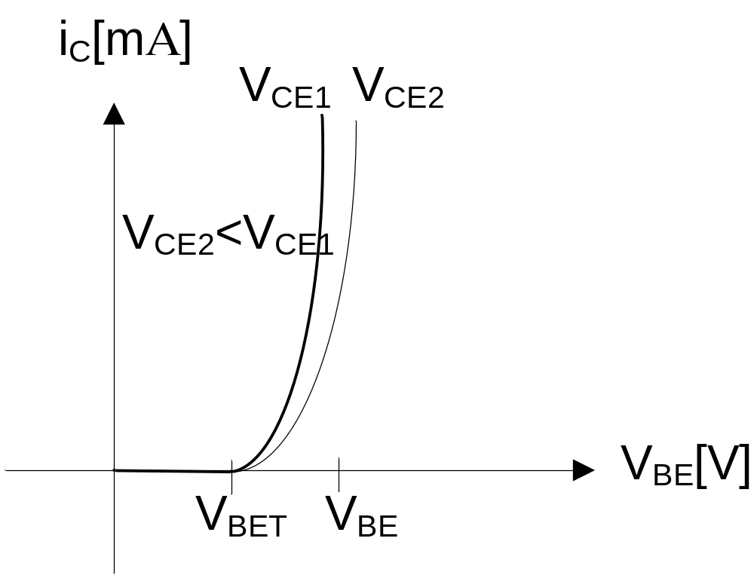
Prenosna karakteristika tranzistora sa zajedničkim emitorom

Slide 10
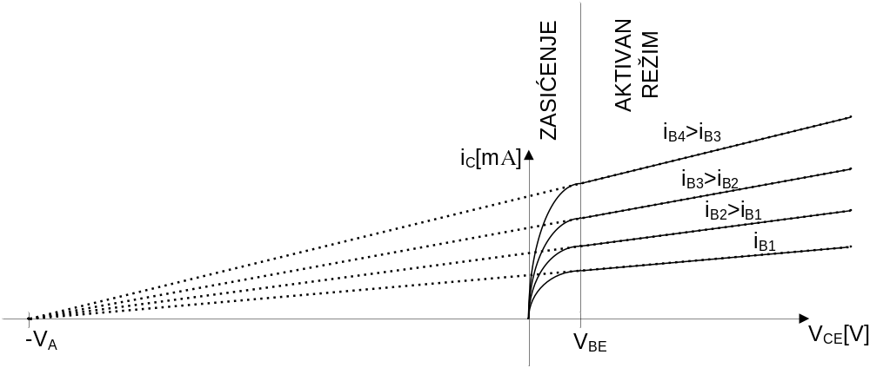
Realna izlazna karakteristika tranzistora sa zajedničkim emitorom

Slide 11
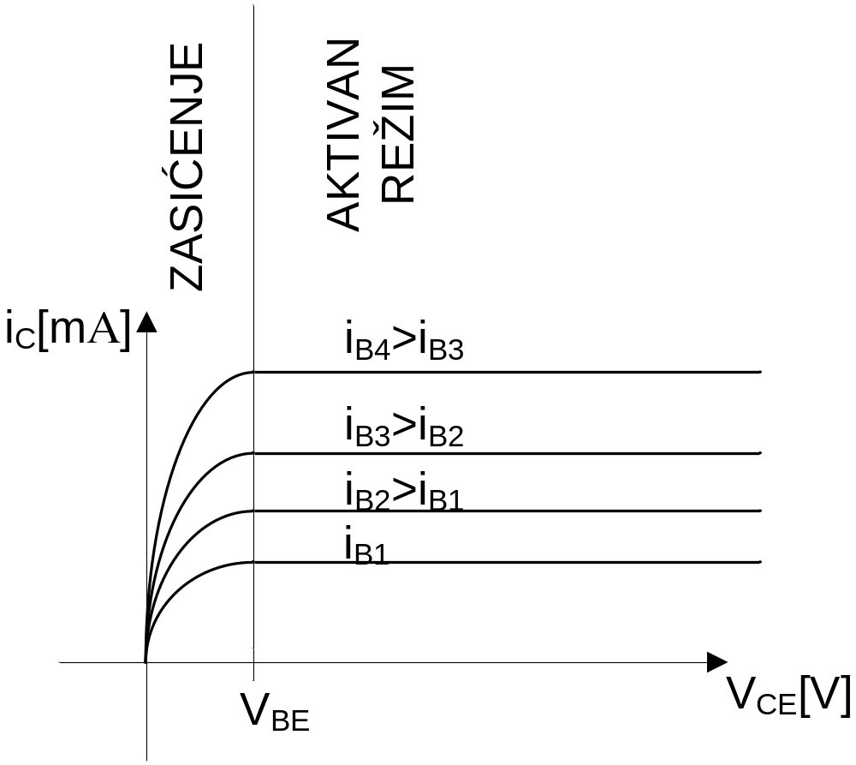
Idealizovana izlazna karakteristika tranzistora sa zajedničkim emitorom

Slide 12
Polarizacija tranzistora
Pod polarizacijom se podrazumeva priključenje tranzistora na jednosmerne napone tako da tranzistor radi u željenom režimu
Ako je cilj aktivni režim spoj kolektor – baza mora biti polarisan inverzno, a baza emiter direktno

Slide 13
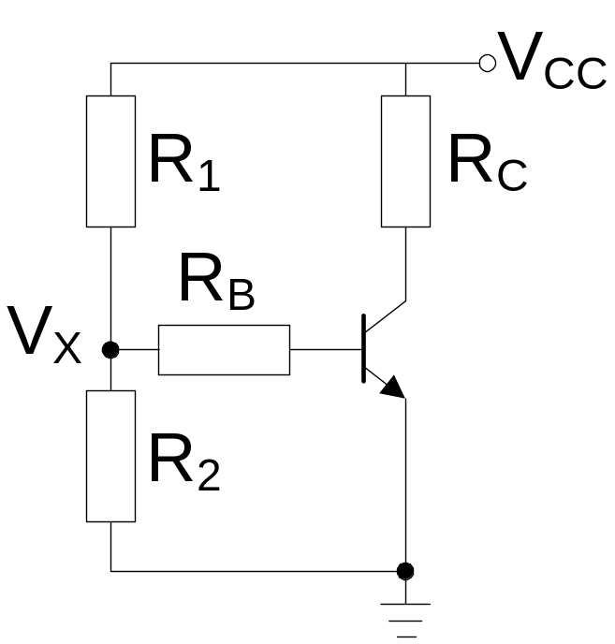
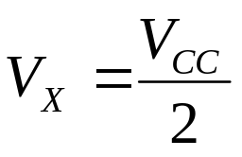
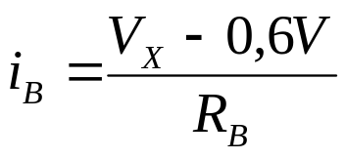


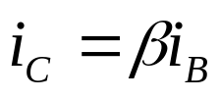

Polarizacija NPN tranzistora jednom baterijom

Slide 14
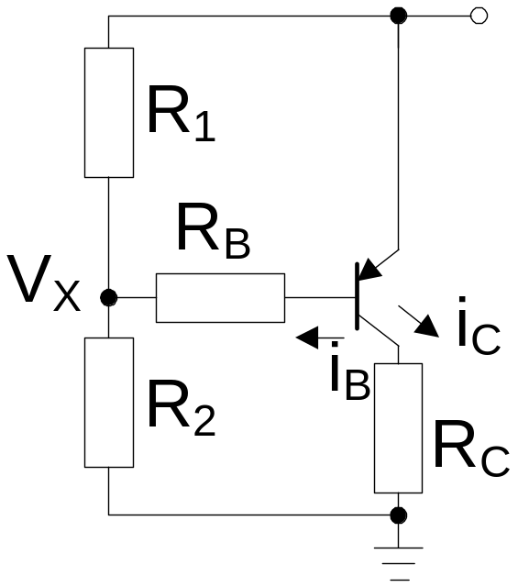
Polarizacija PNP tranzistora jednom baterijom

Slide 15
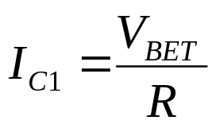
Polarizacija Darlingtonove sprege tranzistora
Da bi se povećalo strujno pojačanje β, tranzistori se povezuju u speregu, koja se naziva Darlingtonova sprega tranzistora
Pošto je emitor ulaznog tranzistora direktno povezan na bazu izlaznog tranzistora, ukupno pojačanje Darlingtonove sprege jednako je proizvodu pojedinačnih strujnih pojačanja β_{e}=β₁β₂
Da bi Darlingtonova sprega imala veliko pojačanje i pri malim i pri velikim strujama, poželjno je staviti otpornik između baze i emitora izlaznog tranzistora
Zadatak ovog otpornika je da dozvoli uključenje izlatnog tranzistora tek kad kolektorska struja ulaznog tranzistora dostigne vrednost
Otpornik R ujedno doprinosi temperaturnoj stabilnosti, i omogućava brže rasterćenje sporednih nosilaca iz baze, odnosno omogućava brže isključenje

Slide 16
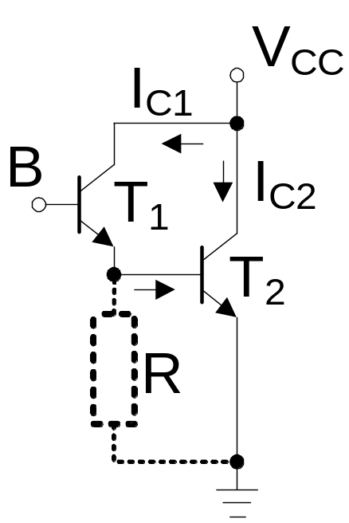
Polarizacija Darlingtonove sprege tranzistora
Nedostatak darlingtonove sprege je taj što mu je napon uključenja 2V_{BET}=1,2V
Kod zasićenja najniži napon saturacije mu je V_{CES2}=0,7V (V_{CES2}=V_{BE2}+V_{CES1}), što mu unekoliko ograničava primenu u energetskoj elektronici

Slide 17
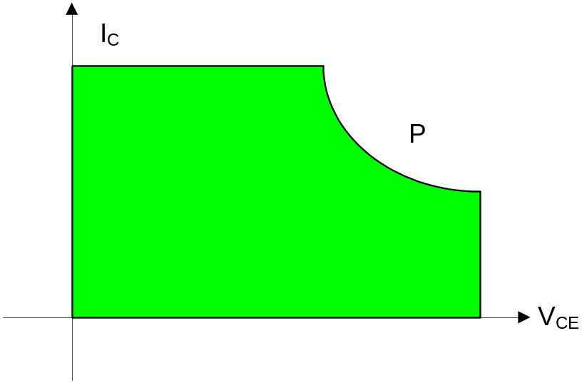
Oblast sigurnog rada tranzistora
Postoje tri ograničenja o kojim treba voditi računa prilikom primene tranzistora, i to su:
Naponsko ograničenje da napon kolektor baza ne pređe napon proboja V_{CEBDV}
Strujno ograničenje - struja kroz tranzistor stvara disipaciju kroz isti, pa se mora voditi računa o tome da struja ne pređe granične vrednosti (kataloški ih zadaje proizvođač) Icmax
Ograničenje po snazi - važno je da se tranzistor ne optereti preko ograničenja po snazi (proizvodu napona i struje) u skladu sa specifikacijom proizvođača
Primeri: 2N3055, PN2369

Slide 18
Zasićenje bipolarnog tranzistora
Do zasićenja u radu bipolarnog tranzistora dolazi kada se oba PN spoja direktno polarišu
U praksi, to se događa kada struja kolektora na otporniku u kolektorskoj grani stvori dovoljan pad napona da razlika između napona baterije V_{CC} i pada napona na otporniku u kolektorskoj grani bude jednaka naponu kolektor – emiter saturacije, koji tipično iznosi V_{CES}=0,2V
Napon baza – emiter kada je tranzistor u saturaciji je tipično V_{BES}=0,7V
Napon kolektor baza je tada
V_{CBS} = V_{CES} – V_{BES} = 0,2V – 0,7V = - 0,5V
Kolektor je na potencijalu za 0,5V nižem od potencijala baze, što za NPN tranzistor znači da je i spoj baza – kolektor direktno polarisan

Slide 19
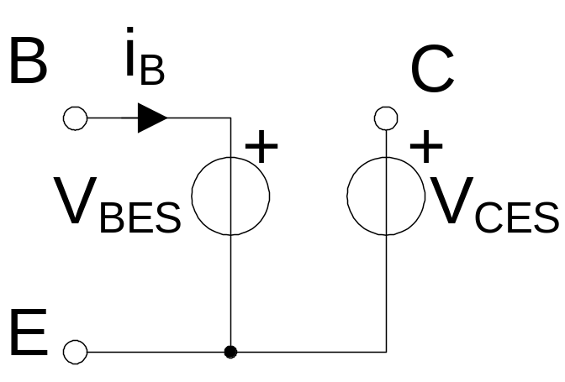
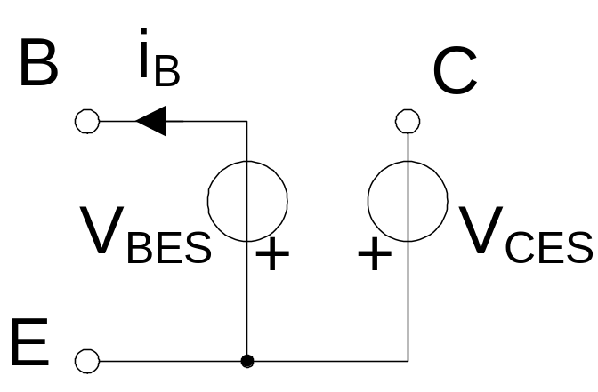
Zasićenje bipolarnog tranzistora
Usled velike koncentracije elektrona kao sporednih nosilaca naelektrisanja u bazi NPN tranzistora, smanjuje se gradijent, a sa njime i struja kolektora
Pojačanje bazne struje više ne iznosi nekoliko stotina puta kao kod aktivnog režima, već 1 do 2 puta, a može se desiti da bazna struja bude veća od kolektorske u slučaju duboke saturacije

Slide 20
Zakočenje bipolarnog tranzistora
Bipolarni tranzistor je zakočen kada su oba PN spoja inverzno polarisana, odnosno kada je napon baza – emiter manji od napona praga V_{BE}<0,5V
Tada se sve tri elektrode modeluju kao međusobno nespojene (nulte struje između bilo koje dve elektrode)
Bipolarni tranzistor u
inverzno aktivnom režimu
Bipolarni tranzistor radi u inverzno aktivnom režimu kada je spoj baza – emiter inverzno polarisan, a spoj baza – kolektor direktno
Tada je strujno pojačanje znatno manje nego u aktivnom režimu zbog slabije dopiranosti kolektora u odnosu na emiter
Ovaj režim biće obrađen u okviru predavanja o logičkim kolima

Slide 21
Prekidački režim rada tranzistora
Kada se koristi u impulsnom režimu, kao prekidač, tranzistor treba da brzo promeni stanje iz zakočenja (neprovodno stanje) u saturaciju (provodno stanje) i obrnuto u skladu sa kontrolnim naponom koji se dovodi na bazu
Vreme kašnjenja t_{d} je vreme potrebno da bazna struja napuni kapacitivnost PN spoja baza – emiter do napona praga V_{BET}
Kada je PN spoj baza – emiter na naponu praga V_{BET}, kolektorska struja I_{C} počinje da raste eksponencijalno i potrebno je da prođe vreme uspona t_{r} dok ne dostigne 90% svoje nominalne vrednosti
Vreme uključenja jednako je zbiru vremena kašnjenja td i vremena uspona tr, ti=td+tr
Kod isključenja, prvo je potrebno da bazna struja krene na suprotnu stranu dok ne izvuče višak sporednih nosilaca iz baze
To je vreme rasterećenja (storage time) t_{s}. Po isteku t_{s}, potrebno je da prođe vreme opadanja t_{f} da bi isključeni PN spoj baza – emiter isključio struju kolektora I_{C} koja eksponencijalno opada
Vreme isključenja jednako je zbiru vremena rasterećenja t_{s} i vremena opadanja t_{f}, t_{i}=t_{s}+t_{f}

Slide 22
